Slide 1


ბიზნესის, კომპიუტინგის და სოციალურ მეცნიერებათა სკოლა
დარჩით სახლში!
კომპიუტერული მეცნიერების მიმართულება

Slide 2
პროგრამული უზრუნველყოფის ინჟინერიის საფუძვლები
(Online მეცადინეობა)
კვირა 9
დარჩით სახლში!
პაატა გოგიშვილი
ინფორმატიკის დოქტორი
ასოცირებული პროფესორი
2022 წლის 29 ნოემბერი

Slide 3
პროგრამული უზრუნველყოფის ტესტირების კონცეფცია
დარჩით სახლში!

Slide 4
პროგრამული უზრუნველყოფის ტესტირების კონცეფცია
ტესტირების ფსიქოლოგია
ვპოულობთ იმას, რასაც ვეძებთ.
ესე იგი, უნდა ვეძებოთ ხარვეზი და არ ვეცადოთ პროგრამის სისწორის დასაბუთებას.
დარჩით სახლში!

Slide 5
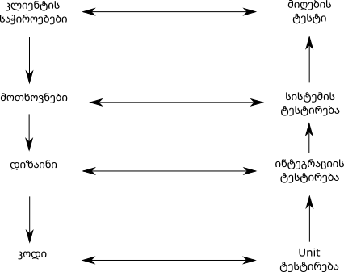
პროგრამული უზრუნველყოფის ტესტირების კონცეფცია
ტესტირების დონეები
დარჩით სახლში!

Slide 6
პროგრამული უზრუნველყოფის ტესტირების კონცეფცია
ტესტირების გეგმა
Test Unit-ების სპეციფიკაცია
Feature-ბის ტესტირება
ტესტირების მიდგომები
ტესტირების შედეგები (Testing Deliverables)
შესრულების განრიგი
დარჩით სახლში!

Slide 7
პროგრამული უზრუნველყოფის ტესტირების კონცეფცია
Test Case-ს დიზაინი
დარჩით სახლში!
მოთხოვნის ნომერი | ტესტირების პირობები | ტესტირების მონაცემები და პარამეტრები | მოსალოდნელი შედეგები (outputs)

Slide 8
პროგრამული უზრუნველყოფის ტესტირების კონცეფცია
Test Case-ბის შესრულება
შესრულება შეიძლება ხდებოდეს როგორც ხელით, ისე ავტომატურად.
დარჩით სახლში!

Slide 9
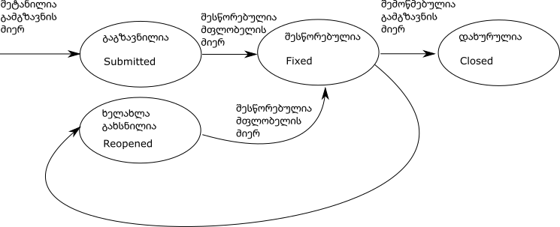
პროგრამული უზრუნველყოფის ტესტირების კონცეფცია
ხარვეზების მართვის სისტემა (Bugzilla, Bug Collector).
დარჩით სახლში!
ხარვეზების ლოგირება

Slide 10
პროგრამული უზრუნველყოფის ტესტირების კონცეფცია
Black Box ტესტირება
White Box ტესტირება
დარჩით სახლში!

Slide 11
პროგრამული უზრუნველყოფის ტესტირების კონცეფცია
მონაცემთა სიმრავლის დაყოფა ეკვივალენტურ კლასებად.
დარჩით სახლში!

Slide 12
პროგრამული უზრუნველყოფის ტესტირების კონცეფცია
Single-mode ხარვეზები
პარამეტრთა წყვილების ანალიზი.
დარჩით სახლში!

Slide 13
პროგრამული უზრუნველყოფის ტესტირების კონცეფცია
უკიდურესი მნიშვნელობების ტესტირება
დარჩით სახლში!

Slide 14
პროგრამული უზრუნველყოფის ტესტირების კონცეფცია
მდგომარეობების ანალიზი (state-based testing)
დარჩით სახლში!

Slide 15
პროგრამული უზრუნველყოფის ტესტირების კონცეფცია
White Box ტესტირება
კოდის სრული დაფარვა
დარჩით სახლში!

Slide 16
პროგრამული უზრუნველყოფის ტესტირების კონცეფცია
Control Flow-Based ტესტირება
დარჩით სახლში!

Slide 17
პროგრამული უზრუნველყოფის ტესტირების კონცეფცია
მეტრიკა
დარჩით სახლში!

